Slide 1
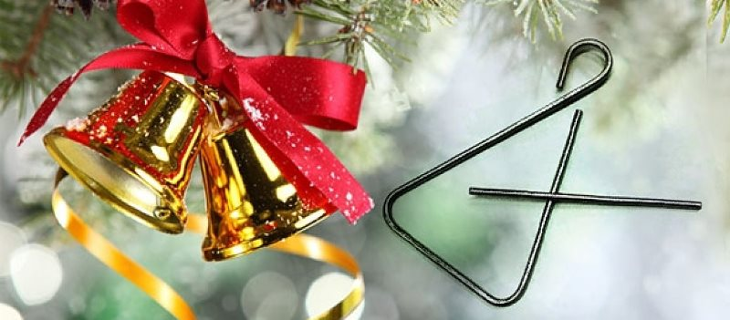
LES CHANTS DE Noël ET DU JOUR DE L’AN GRECS (LES CALANDA)

Slide 2
Les chants de Noël et du Jour de l’An sont une coutume grecque. Les « Calanda » (Les chants de Noël et du Jour de l’An ) sont chantés par des enfants ou des ados soit individuellement, soit en groupe, dans les maisons, les magasins, les lieux publics, etc. avec l'accompagnement du traditionnel triangle de fer, mais aussi d'autres instruments de musique (accordéon, tambour, flûte, guitare etc.) du matin jusqu'à midi.
On les chante la veille de Noël et la veille du Jour de l’An
Les enfants demandent « Pouvons-nous les dire? » et attendent la réponse "Dites-les" et enfin ils souhaitent de la Santé et du Bonheur! Après, l’hôte ou l’hôtesse leur donne un pourboire ou leur offre des gâteaux qu’on fabrique pendant la période de Noël (des «melomakarona» ou des «kourabiedes»!!!)

Slide 3
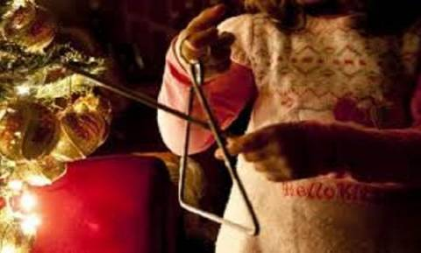
L’ORIGINE DES CALANDA
Le mot Calanda vient du mot latin "calenda", qui signifie début du mois et a été formé du verbe grec kalo (appeler).
On pense que leur histoire remonte très loin dans le passé et elle est associée à l’Antiquité Grecque. En fait, ils ont trouvé des manuscrits des chants anciens similaires à ceux de Noël d'aujourd'hui.

Slide 4
Joyeux Noël Bonne Année!!!!

